Slide 1
基于时域分析的语音信号识别
小组成员：
1. 李欣阳 自动化43 2140504066
2. 任自强 自动化41 2140504018
3. 苗鸿易 自动化41 2140504017

Slide 2
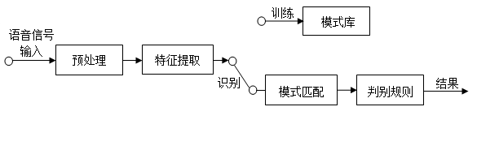
分帧加窗
预处理：
端点检测：能零法+双门限
从孤立词汇推广到连续多词汇的语音信号

Slide 3
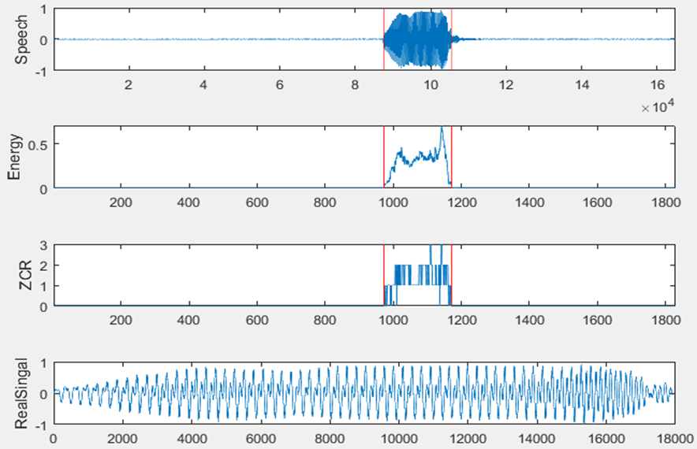
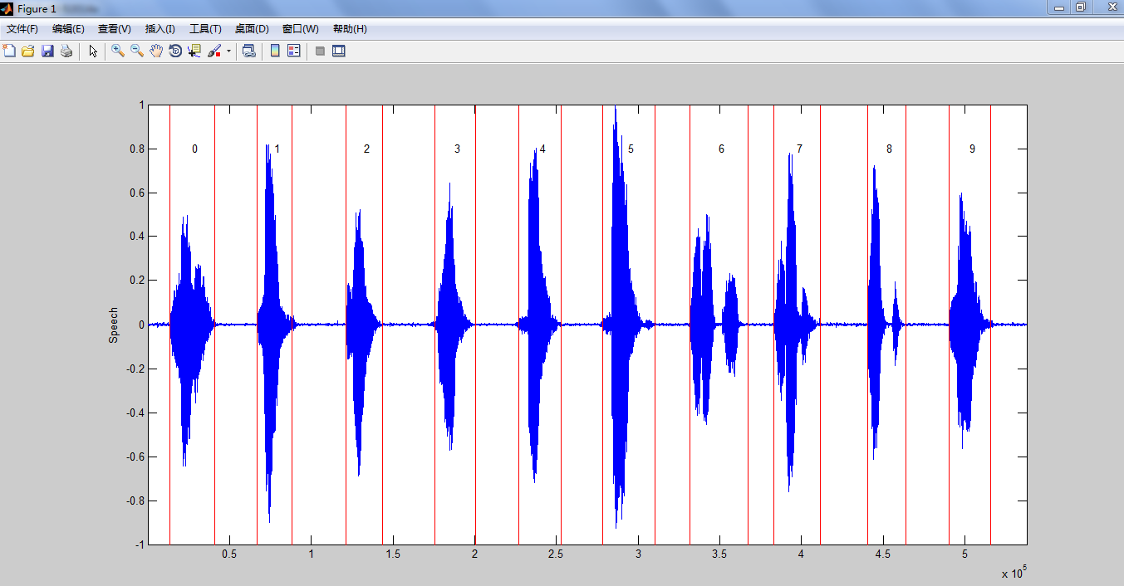

Slide 4
整体特征：平均短时能量（averageAMP）、平均短时过零率（averageZCR）
分布特征：前后半程能量比（divAMP）、前后半程过零率比（divZR）
语音信号“1”的特征参数
序号 | averageZCR | divZR | divAMP | averageAMP
1 | 1.2443 | 1.3505 | 0.1873 | 0.981
2 | 1.4052 | 1.2797 | 0.1997 | 1.0089
3 | 1.2366 | 1.1457 | 0.2464 | 1.9327
4 | 0.8309 | 0.6042 | 0.1465 | 0.5711
5 | 1.2439 | 0.9402 | 0.1591 | 0.5793
6 | 1.1100 | 1.0296 | 0.1790 | 0.6663
4 | 1.1906 | 0.5551 | 0.1592 | 0.5151
8 | 1.1404 | 1.3617 | 0.1937 | 0.1319
9 | 1.4013 | 1.5394 | 0.1922 | 0.9687
10 | 1.4103 | 1.0553 | 0.1792 | 0.5648

Slide 5
KNN算法
10组信号样本进行训练，10个类别标签
检测序号 | 0 | 1 | 2 | 3 | 4 | 5 | 6 | 7 | 8 | 9
一 | 0 | 1 | 2 | 7 | 4 | 5 | 0 | 9 | 8 | 7
二 | 1 | 1 | 0 | 4 | 4 | 5 | 6 | 7 | 8 | 3
三 | 0 | 1 | 2 | 4 | 4 | 5 | 6 | 7 | 8 | 7
四 | 1 | 1 | 6 | 3 | 4 | 5 | 6 | 7 | 8 | 9
五 | 0 | 1 | 2 | 9 | 4 | 5 | 5 | 7 | 8 | 9
六 | 0 | 1 | 2 | 4 | 4 | 5 | 6 | 7 | 8 | 9
七 | 0 | 1 | 2 | 9 | 3 | 0 | 6 | 7 | 0 | 3
八 | 0 | 1 | 6 | 9 | 4 | 5 | 6 | 7 | 8 | 9
九 | 0 | 1 | 6 | 9 | 4 | 5 | 6 | 7 | 8 | 9
十 | 1 | 1 | 6 | 7 | 4 | 0 | 6 | 7 | 8 | 9
识别率 | 70% | 100% | 50% | 10% | 90% | 80% | 80% | 90% | 90% | 60%
综合识别率 | 72%

Slide 6
BP神经网络
三层：输入层（4）+隐含层（7）+输出层（10）
检测序号 | 0 | 1 | 2 | 3 | 4 | 5 | 6 | 7 | 8 | 9
一 | 0 | 1 | 2 | 9 | 4 | 1 | 1 | 4 | 8 | 7
二 | 5 | 1 | 5 | 3 | 4 | 5 | 1 | 3 | 8 | 5
三 | 5 | 1 | 2 | 3 | 7 | 1 | 6 | 4 | 8 | 7
四 | 0 | 1 | 5 | 3 | 4 | 1 | 6 | 7 | 8 | 9
五 | 0 | 1 | 8 | 3 | 3 | 5 | 6 | 7 | 8 | 9
六 | 0 | 1 | 2 | 3 | 4 | 5 | 6 | 7 | 8 | 9
七 | 5 | 1 | 2 | 3 | 4 | 5 | 6 | 4 | 5 | 9
八 | 0 | 1 | 8 | 3 | 3 | 5 | 6 | 7 | 8 | 7
九 | 0 | 1 | 8 | 3 | 4 | 5 | 6 | 7 | 8 | 9
十 | 0 | 1 | 2 | 3 | 4 | 5 | 6 | 7 | 8 | 3
识别率 | 70% | 100% | 50% | 90% | 80% | 70% | 80% | 60% | 90% | 50%
综合识别率 | 74%

Slide 7


谢谢！

